Slide 2
«I Indre Østfold skal Trøgstad og Høytorp fort rustes opp til unike opplærings- og opplevelsessentre, som det ikke er maken til i Norge. Her skal kunnskap og utdanning brukes som våpen i kampen mot utenforskap. Fortene skal bli levende arenaer, som skapes i samarbeid mellom det offentlige, næringslivet og frivilligheten.»
Demokratisenteret på Høytorp åpner august 24
«På flukt» -flyktningerutesenteret på Trøgstad, åpner august 25
Opplæring og opplevelser for skoleelever i kommunen og regionen
Arrangementer og opplevelser for alle
Regionalt museum? Forprosjekt i gang!
Team Fortene har oppstart i august 23
Opplæringsarena for ungdom 14-23 år
Praksisnært
Gevinst for ungdommen, kommunen/regionen og næringslivet
Notes:
Forklaring på symboler: FN –bærekraftige lokalsamfunn, menneskerettigheter, forsoning og fred. Kommunen: vert, innhold, finansiering. Ungdom: motvirke utenforskap, gi fellesskap og gode opplevelser. Felttog: de historiske begivenhetene, historiene, menneskene og omgivelsene.
Vi er med i nasjonalt museumsnettverk for demokrati og menneskerettigheter
Demokratisenteret er under utvikling. Byggearbeidene starter i vinter. Bygg 68, «Frikirken», skal brukes. Her skal elevene få gjøre og oppleve demokrati i praksis, for å øve opp demokratisk tankegang og handlinger. Vi samarbeider med wergelandsenteret, Holocaustsenteret, Utøya, Stopp hatprat, Redd Barna og mange flere. Sparebankstiftelsen er tungt inne med finansiering, sammen med kommunen.
Arrangementer for alle som er interesserte vil skje i samarbeid med andre aktører –for eksempel stiftelsen Spydeberg prestegård, bibliotekene, kulturskolen og andre –både på Høytorp, Trøgstad og andre steder i kommunen. Dette starter vi med fra høsten 23.
Museum: mange ønsker museum til Høytorp, for å styrke stoltheten og kunnskapen om hele regionen. Her vil vi gjerne samarbeide med næringslivet!
Team Fortene: et godt eksempel på samarbeid mellom lokalt næringsliv, fylket, regionen og kommunen. 2 ansatte fra Deltagruppen, 1 fra fylkeskommunen og 1 i kommunen. Næringslivet bistår med kompetanse og kurs, og får igjen lærlinger og en arena for videreutvikling av egen kunnskap. Elever tas inn i disse dager.
Mer bakgrunn om sentrene:
Demokratisenteret
Fra opprustning og fiendebilde til fredelig sameksistens
Kamp, union og fred med svenskene
Etablering av demokratiet
Trusler mot demokratiet
Menneskerettigheter
Radikalisering og ekstremisme, rasisme og hatefulle ytringer
Demokrati og deltakelse
Menneskerettigheter og medmenneskelighet
Flyktningerutesenteret
Fra flukt og forfølgelse til frihet
2. verdenskrig og jødeforfølgelse.
Flyktningeruter
Mennesker på flukt i dag
Flyktningeleirer
Flukt og deportasjon
Utenforskap, håp og inkludering

Slide 3
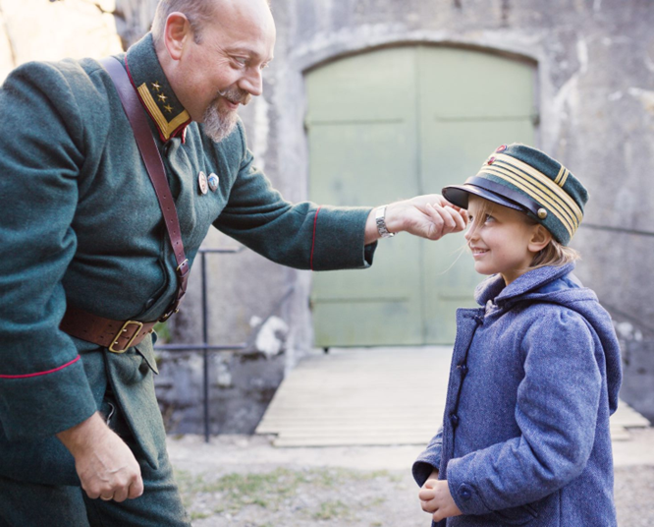
Hvorfor indre østfold?
Spydeberg
1814
Fossumstrøkets
festning
1905 ->
Fossumstrøkets festning
1940-45
Fangenskap og frihet
1940 - 55
Demokratisenter
Flyktningesenter
2024 ->

Slide 4
Forvalte, forhindre, forebygge og fremme
Forvalte historien og fortelle om den til nye generasjoner
Utvikle og fremme demokratisk kunnskap og kompetanse
Forebygge ekstremisme og utenforskap
Prinsipper:
Deltakeren i sentrum
Læring gjennom erfaringer
Fasilitere læring
Stedsbasert læring

Slide 5
Fortene
.
.
.
Demokratisenteret (Høytorp)
Fra opprustning og fiendebilde til fredelig sameksistens
Kamp, union og fred med svenskene
Etablering av demokratiet
Trusler mot demokratiet
Menneskerettigheter
Radikalisering og ekstremisme, rasisme og hatefulle ytringer
Demokrati og deltakelse
Menneskerettigheter og medmenneskelighet
Flyktningerutesenteret (Trøgstad)
Fra flukt og forfølgelse til frihet
2. verdenskrig og jødeforfølgelse.
Flyktningeruter
Mennesker på flukt i dag
Flyktningeleirer
Flukt og deportasjon
Utenforskap, håp og inkludering

Slide 6
status
Team Fortene
Alle ansatte på plass 1. august. Deltagruppen, Viken, IØK
Inntaket av elever i gang
Rehabilitering og renovering av «basen» i gang
Midlertidig undervisningslokaler godkjent for bruk
Kommunene i regionen er invitert inn
Fortene
Undervisningsopplegg og dagsplaner for skolebesøk ferdigstilles
Ulike løp: historie, demokratisk kompetanse, forebygging av radikalisering og ekstremisme
Medlem av nasjonalt museumsnettverk for demokrati- og menneskerettigheter
Søkt medlemsskap i nettverk for holdningsskapende formidling
Inngått forpliktende samarbeid med freds- og menneskerettighetssentre
Samarbeid med stiftelsen Spydeberg prestegård
Samarbeid med frivilligheten og veteranforeningen
Midler til bygging av demokratisenter gitt av Sparebankstiftelsen og kommunen
Arbeidet med demokratisenteret begynner så snart Team Fortene flytter inn i sitt bygg

Slide 7
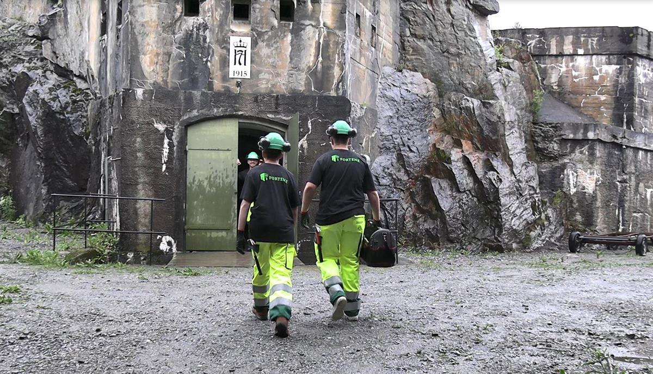
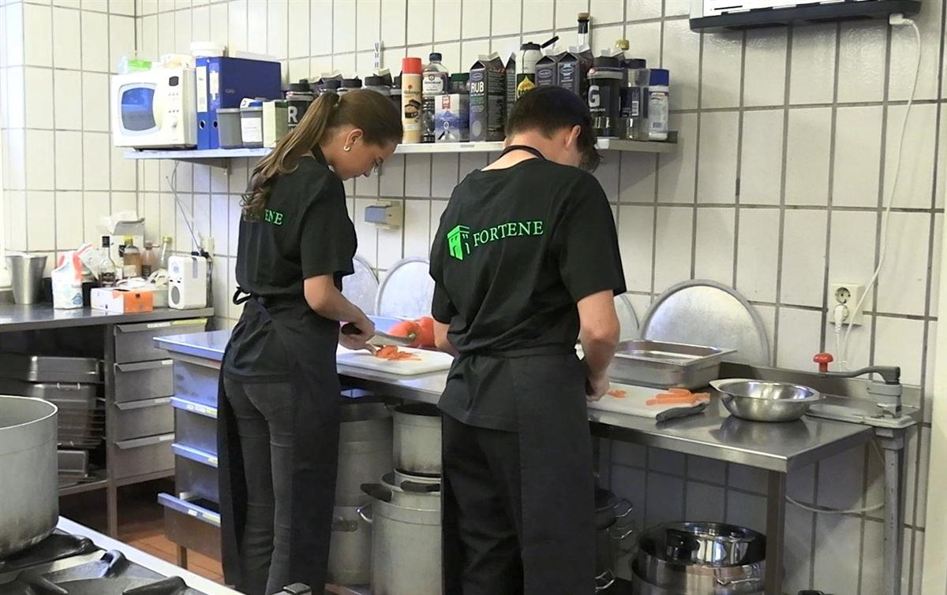
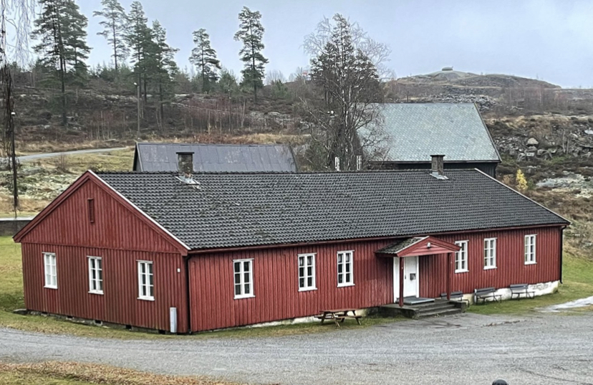
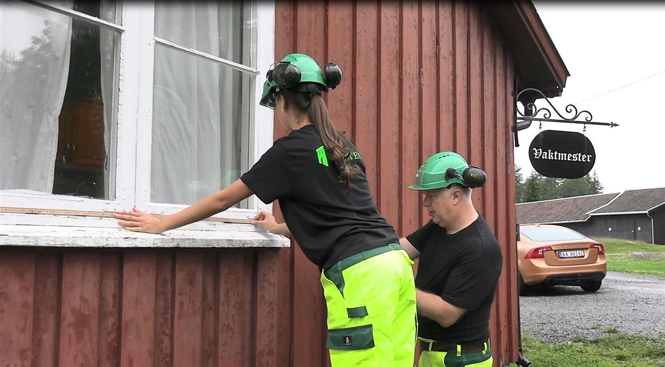
Oppstart høsten 2023. Ungdom i alder 14-23 år

Slide 8
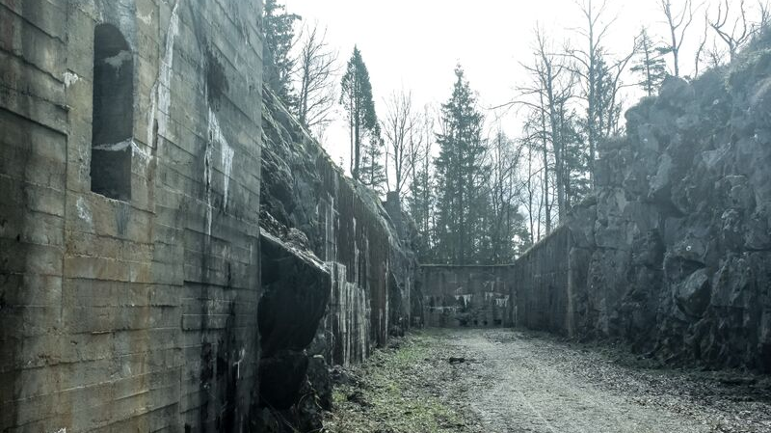
r
BEDRIFTER
Notes:
Nicolai

Slide 9
Notes:
Hanne

Slide 10
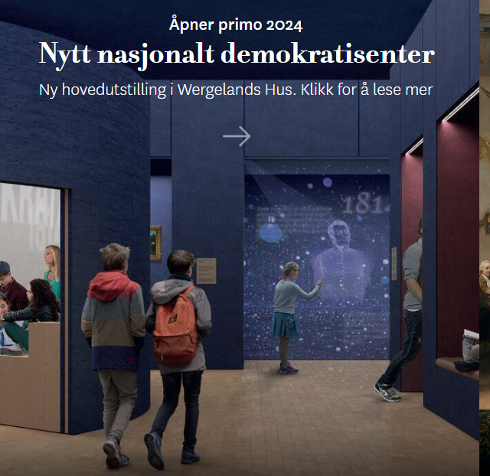
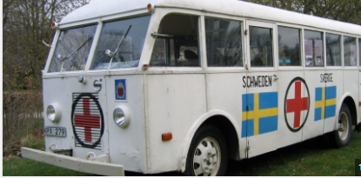
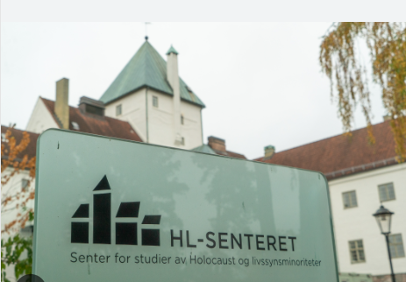
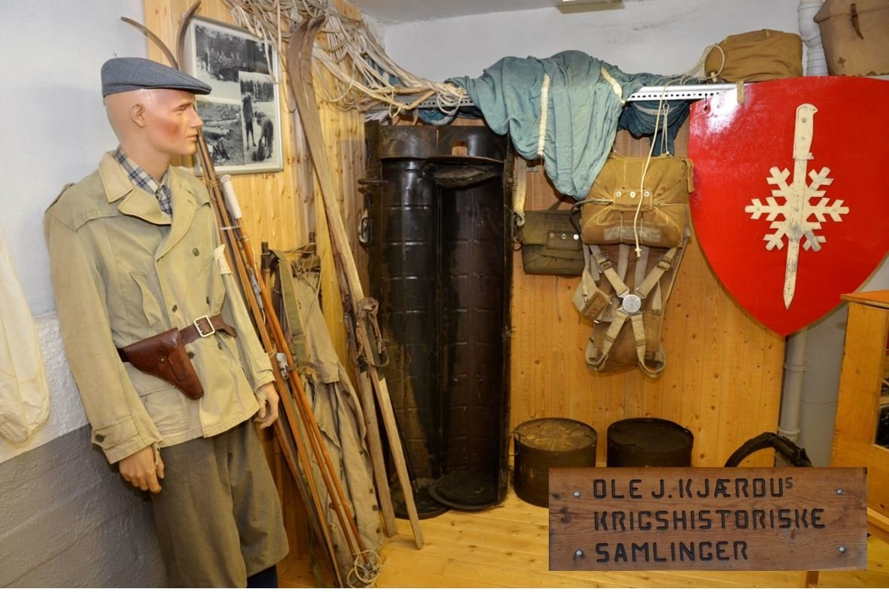
DEMOKRATISENTERET
DEMOKRATI I PRAKSIS
23/24
Aug 24
NETTVERK OG SAMARBEID
Valgfag
Askim u.skole
.
2324
REDD BARNA
Helt ærlig, Rommen skole
Demokratinettverket
UNIONSRITTET
Juli 23
?
MUSEUM?
Unionsrittet på Høytorp
.
.

Slide 11
muligheter
Flere dager
Bredt og solid grunnlag for innhold over flere dager
Krever investeringer
Fra region til nasjonalt
Tematiske valg
Sette sammen pakke

Slide 12
Fellesskap og samarbeid
.
Politisk vedtak i 2020
Tverrpolitisk støtte
Næringsliv, offentlig administrasjon, frivillighet, organisasjoner, NAV, fylke, kommuner, sparebankstiftelsen
Museumsnettverk, demokratinettverk, holdningsskapende nettverk

Slide 13
Forventninger til regionen?
Forpliktende samarbeid
Informasjon
Deltakelse
Videreutvikling
Kommunikasjon og markedsføring
Gevinst
Individ
Kommune
Region

Slide 14
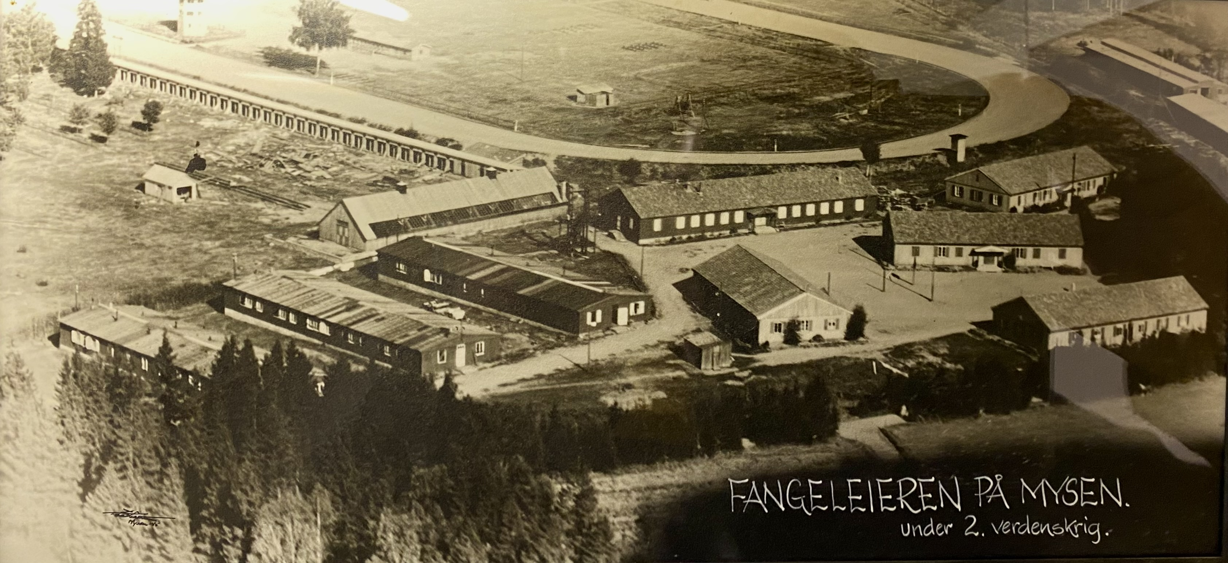
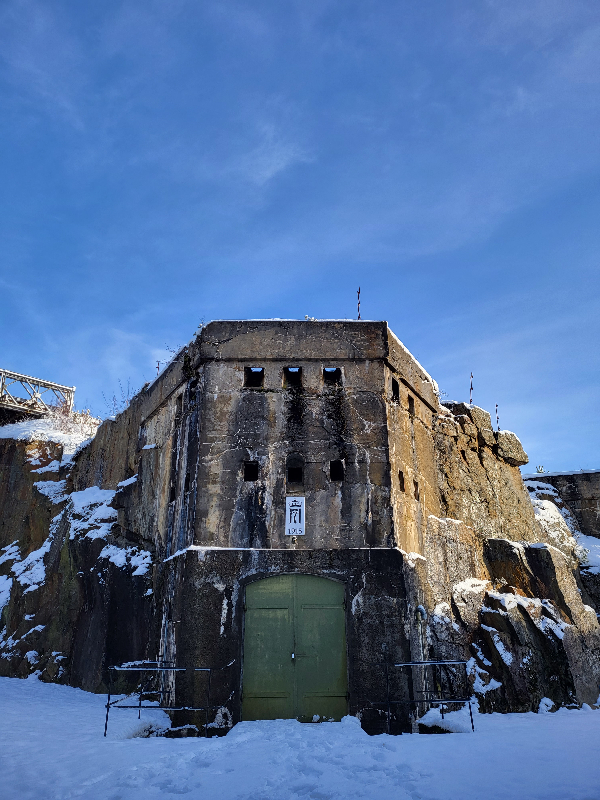
Museum?

Slide 15
